Slide 1
ニッケル水酸化物ナノシート 固定電極によるグルコース酸化の検討
B-22
令和4年度
徳島大学理工学部
理工学科 応用化学システムコース 物質機能化学講座
松山 晃大
Notes:
「ニッケル水酸化物ナノシート固定電極によるグルコース酸化の検討」
について応用化学システムコース物質機能化学講座の松山晃大させていただきます。

Slide 2
Introduction
グルコースの定量分析
食品加工、臨床診断、環境モニタリングなど多くの分野で利用されている^{[1]} 。
また、酵素を用いない非酵素型グルコース酸化触媒の開発が期待されている
グルコース酸化に有用な触媒
遷移金属化合物の中でも、ナノ構造を持たせたニッケル化合物では、グルコースを酸化するいくつかの例が報告されており、高い触媒活性を有する^{[2]}。
ニッケル水酸化物ナノシート
本研究室では、以前より層状ニッケル水酸化物を1-ブタノール中で単層剥離をさせており、グルコース酸化に有用であると考えた。
[1] Feng Gao et al. ACS Appl. Nano Mater.2021,4,8520−8529
[2] Etab M et al. , Arabian Journal of Chemistry (2022) 15, 103467
Notes:
現在、グルコースの定量分析は食品加工や臨床診断、環境モニタリングなど多くの分野で利用されており、酵素を用いない非酵素型グルコース酸化触媒の開発が期待されています。その中でも、ナノ構造を持たせたニッケル化合物では、グルコースを参加するいくつかの例が報告されており、高い触媒活性を有することが知られています。
本研究室では、以前より層状ニッケル水酸化物を1-ブタノール中で単層剥離をさせており、グルコース酸化に有用であると考えました。

Slide 3
Introduction
卒業研究の内容
ニッケル水酸化物ナノシート固定電極を作製し
電気化学的なグルコース酸化を検討した。

Slide 4
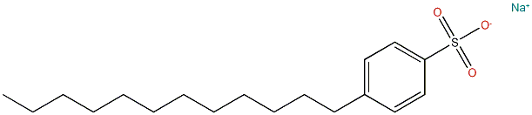
Experimental
合成と電極の作製
エタノール-水系で110 ℃加熱還流
DBS-Na水溶液中でイオン交換
※組成は仮定
2Ni(CH₃COO)₂・4H₂O
Ni₂(OH)₃(OAc)・H₂O
Ni₂(OH)₃(DBS)・H₂O
酢酸ニッケル四水和物
層状塩基性酢酸塩
ニッケル層状水酸化物
Y
X
22〜23 Å
Z
ドデシルベンゼンスルホン酸ナトリウム
(DBS-Na)
1-ブタノール中で超音波分散
キャスト電極
Ni₂(OH)₃(DBS)・H₂O
ナノシート分散液
ニッケル層状水酸化物
カーボンペースト電極
Notes:
ニッケルナノシートの合成と電極作製の実験手順です。
酢酸ニッケル四水和物にエタノールと水を順番に加え、110度で加熱還流を行い遠心分離により、層状水酸化物である塩基性酢酸ニッケル塩の合成を行いました。
次に、ドデシルベンゼンスルホン酸ナトリウムを含む水溶液中で、塩基性酢酸ニッケル塩を加え、酢酸イオンをドデシルベンゼンスルホン酸イオンに交換させ、層間の拡大を行いました。
層間の拡大を行なったニッケル層状水酸化物を1-ブタノール中に分散させることにより、単層剥離させニッケルなのシートを得ました。

Slide 5

Experimental
合成と電極の作製
キャスト電極
スポイトで濃縮液を滴下
GC電極を作製
減圧濃縮
乾燥
Niナノシート分散液
グラッシーカーボン(GC)
カーボンペースト電極
ケッチェンブラック
叩くようにして詰める
CP電極を作製
すり鉢で擦る
ナフィオン
Or
セルロースナノファイバー
乾燥
Niナノシート分散液
カーボンペースト(CP)
Notes:
電極の作製では、キャスティング法により作製したキャスト電極と、カーボンペースト電極の2つを作製しました。
キャスト電極では、先ほど得たニッケルナノシート分散液を減圧濃縮させブタノールを蒸発させました。
この濃縮液をグラッシーカーボン電極にスポイトを用いて滴下を行い、ナノシートを電極表面に塗布しました。
次に、カーボンペースト電極では、先ほど得たニッケルナノシート分散液に導電性を高めるためにケッチェンブラックを混ぜ、減圧濃縮することでブタノールを蒸発させ、粉末になるまで乾燥を行いました。
得た粉末はカーボンペースト電極に詰める際に、こぼれ落ちないように粘性を高める必要があり、今回はバインダーをナフィオンとセルロースナノファイバーの2つで検討を行いました。
すり鉢で粉末とバインダーを混ぜた後、カーボンペースト電極を図のように叩くようにして詰め、作製を行いました。

Slide 6
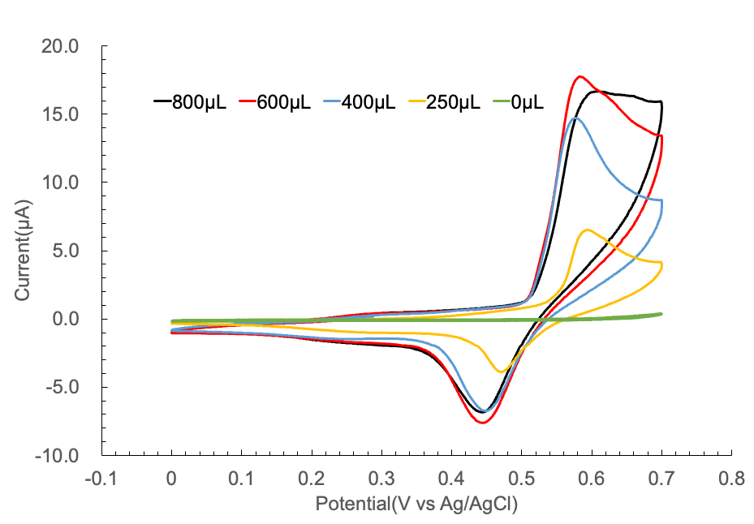
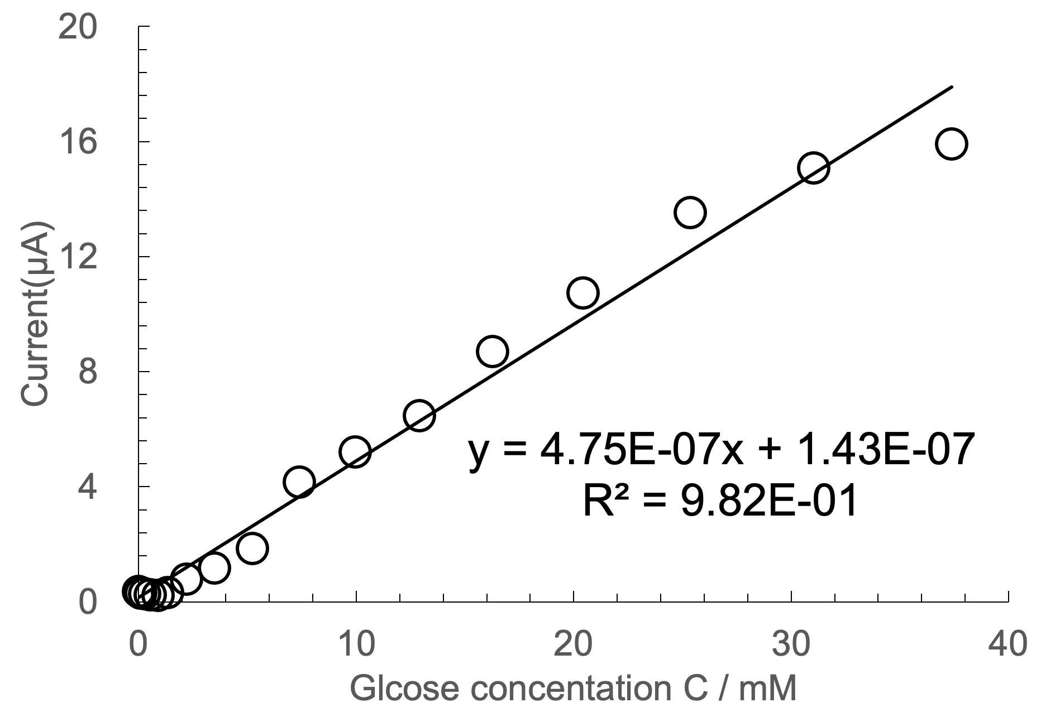
Result
キャスト電極によるサイクリックボルタンメトリ測定(CV)
Glu濃度が増えるごと
に電流量が
増加
0.1 M NaOH 80 mL
0.7 M Glucose
Scan Rate: 0.020 V/sec
酸化ピーク
Fig.1 グルコース滴下量を変化させた時のCV
Fig.2 グルコース濃度に対する電流量
ニッケル水酸化物ナノシートが
グルコースに対して酸化するピークが
0.5〜0.7 V vs Ag/AgCl 付近に確認できた。
クロノアンペロメトリック測定では
0.6 V vs Ag/AgCl を印加し測定を行った。
Notes:
クロノアンペロメトリ測定を行う際の印加電圧を設定するために、サイクリックボルタンメトリーでニッケル水酸化物ナノシートによるグルコース酸化ピークをキャスト電極を用いて調べました。
Fig.1 から 0.5-0.7 V vs Ag/AgCl に酸化還元ピークがあわられた。
これは、ニッケルはグルコースを酸化し得ることを示しており、クロノアンペロメトリ測定では0.6 V vs Ag/AgCl に印加電圧を設定した。

Slide 7
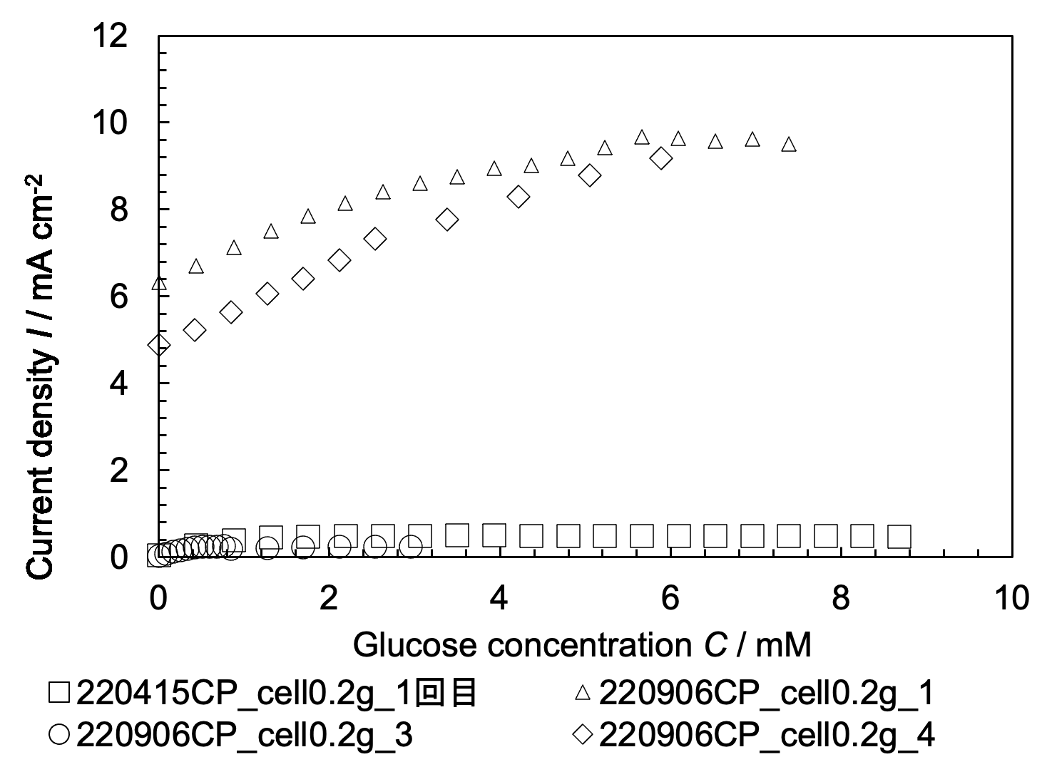
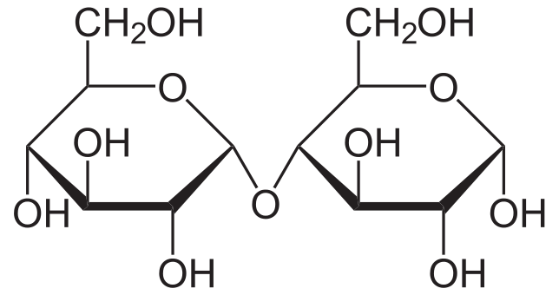
Result
カーボンペースト電極によるクロノアンペロメトリ測定
セルロースナノファイバー
セルロース分子が数十本束
になった繊維の集合体1度
固まると水に溶けづらく
強度がある。
電極名 | 線形範囲 (mM) | 感度(mA mM⁻¹ cm⁻²) | 決定係数 R²
220415CP_cell0.2g_1回目 | 0~1.31 | 0.3052 | 0.9182
220906CP_cell0.2g_1 | 0~2.62 | 0.8033 | 0.9932
220906CP_cell0.2g_3 | 0~0.339 | 0.5039 | 0.9951
220906CP_cell0.2g_4 | 0~3.37 | 0.8958 | 0.9930
Notes:
セルロースナノファイバーをバインダーとしてカーボンペースト電極を4つ作製し、クロノアンペロメトリを測定を行なった。
220906CP_cell0.2g_1(電極1)と220906CP_cell0.2g_4(電極2)の電極では電流密度が10 mA cm^{–2}程度で飽和したが、220415CP_cell0.2g_1回目(電極3)と220906CP_cell0.2g_3(電極4)の電極では電極は0.5 mA cm^{–2}程度を示すなど、再現性に乏しかった。原因の1つに、セルロースナノファイバーに含まれる水分が、電極作製後に蒸発し空気の隙間ができることにより、グルコースとの接地表面積が電極ごとに変化することが考えられる。また、セルロースナノファイバーの絶縁体による効果が電流密度の低下に関係していると考えている。
これらの結果から、セルロースナノファイバーをバインダーに用いた電極では、複数回測定が難しく、同じ手法で製作しても再現性に乏しいことが判明した。

Slide 8
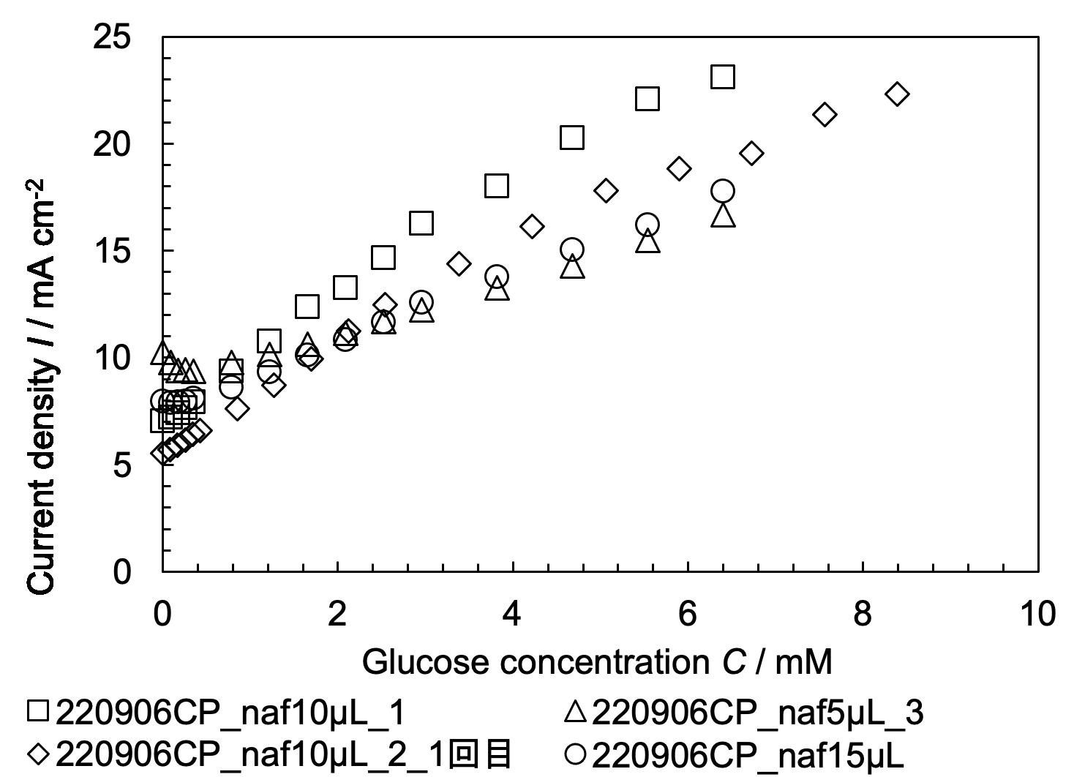
Result
カーボンペースト電極によるクロノアンペロメトリ測定
ナフィオン
電極名 | 線形範囲(mM) | 感度(mA mM⁻¹ cm⁻²) | 決定係数 R²
220906CP_naf5μL_3 | 0.349~6.40 | 1.2128 | 0.9974
220906CP_naf10μL_1 | 0~5.54 | 2.8178 | 0.9946
220906CP_naf10μL_2_1回目 | 0~6.73 | 2.2533 | 0.9853
220906CP_naf15μL | 0~6.40 | 1.5766 | 0.9973
Notes:
ナフィオンをバインダーとしてカーボンペースト電極を4つ作製し、クロノアンペロメトリを測定を行なった。
グルコースに対して反応し電流を流すことは確認できた。220906CP_naf5μL_3(電極5)では、グルコースが0~0.349 mMの低濃度では、電流密度が下がる反応を見せたため、線形範囲から除外した。これは電極が安定するまでグルコースの滴下を待てなかったのが原因である。ナフィオン溶液を用いた電極はセルロースナノファイバーを用いた電極より濃度に対する電流増加量(感度)が大きく、電流密度が低い電極は無かった。結果として、ナフィオンは再現性が乏しいとは言えない電極であった。

Slide 9
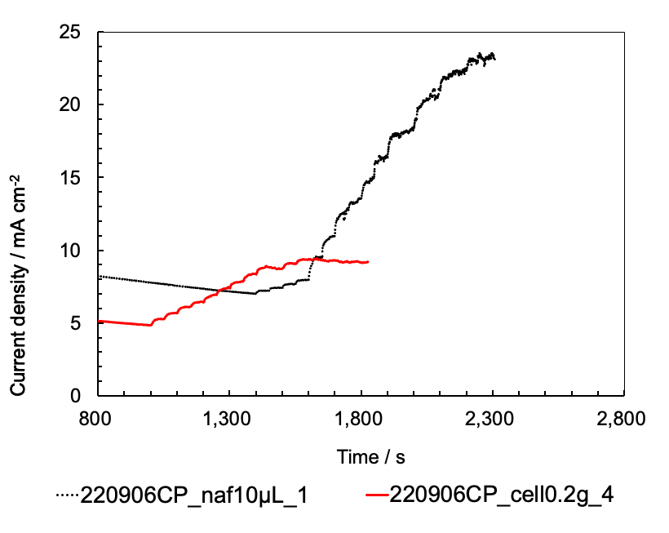
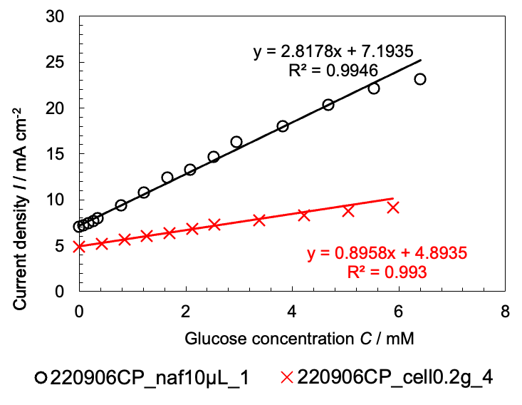
Result
ナフィオン10 μL
ナフィオン10 μL
セルロース0.2 g
セルロース0.2 g
Fig.7 時間に対する電流密度
Fig.8 濃度に対する電流密度
 | 線形範囲 (mM) | 感度(mA mM⁻¹ cm⁻²) | 決定係数 R²
220906CP_naf10μL_1 | 0~5.54 | 2.8178 | 0.9946
220906CP_cell0.2g_4 | 0~3.37 | 0.8958 | 0.9930
Notes:
セルロースナノファイバーをバインダーに用いた電極の中で、線形範囲と感度がもっとも良好であった220906CP_cell0.2g_4電極とナフィオンをバインダーに用いた電極の中で、感度が最も良好であった220906CP_naf10μL_1電極を比較した。線形範囲と感度と共にナフィオンの方がセルロースナノファイバーより良好であった。Fig.7より、どちらもグルコース滴下後の安定性に乏しかったが、今回の実験から、カーボンペースト電極作製のバインダー材はセルロースナノファイバーよりナフィオンの方が適していると判明した。

Slide 10
Conclusion
作製した電極の感度向上を目指すために２つの方法を試した。
セルロースナノファイバーをバインダーとしてカーボンペースト電極を作製したが、再現性を得ることが難しかった。また、グルコース滴下後に電流密度の低下などが見られた。
ナフィオンをバインダーとしてカーボンペースト電極を作製した。結果として、再現性を得ることができ、セルロースナノファイバーより線形範囲と感度が良好であることが判明した。
ニッケル水酸化物ナノシート固定電極により
グルコース酸化が可能であることが示された。
Notes:
今回の実験で過去の実験操作を基に、ニッケル水酸化物ナノシートを使ってグルコースを直接酸化させ、電流応答を得ることができた。さらに作製した電極の感度向上を目指すために２つの方法を試した。
1つ目としてセルロースナノファイバーをバインダーとしてカーボンペースト電極を作製したが、再現性を得ることが難しかった。また、グルコース滴下後に電流密度の低下などが見られた。
2つ目としてナフィオンをバインダーとしてカーボンペースト電極を作製した。結果として、再現性を得ることができ、セルロースナノファイバーより線形範囲と感度が良好であることが判明した。しかし、測定3回目から電流密度が低下しており複数回の測定での安定性は課題であるが、ニッケル水酸化物ナノシート固定電極によりグルコース酸化が可能であることが示された。

Slide 12
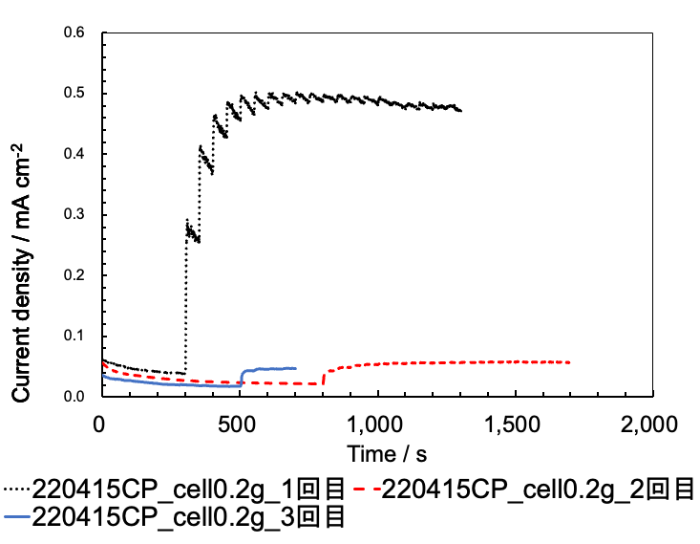
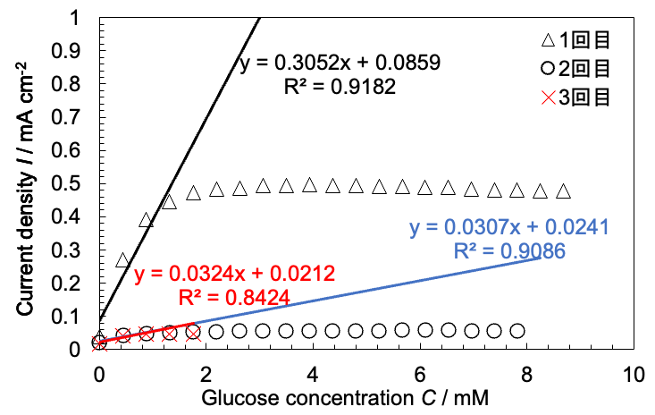
Result
繰り返し測定回数 | 線形範囲 (mM) | 感度(mA mM⁻¹ cm⁻²) | 決定係数 R²
1回目 | 0~1.31 | 0.3052 | 0.9182
2回目 | 0~0.88 | 0.0307 | 0.9086
3回目 | 0~0.88 | 0.0324 | 0.8424
Notes:
220415CP_cell0.2g_1回目のグルコース滴下後に電流密度が低下し続ける反応が見られた。また、測定2回目以降から測定1回目に比べて電流密度が1/10に低下していた。また、220415CP_cell0.2g_1回目や220415CP_cell0.2g_2回目での反応と比べて、グルコース滴下1回目と2回目の電流密度の増加の差が大きくなっている。電極洗浄時にミリQ水で電極表面にグルコースから酸化して生成されるグルコン酸など付着していた物質が洗い流されたためと考える。滴下1回目はグルコースに対して反応したが、酸化したグルコン酸が電極表面に付着し始め、ニッケル水酸化物ナノシートとグルコースとの反応を阻害するため、電流密度が低下した可能性がある。

Slide 13
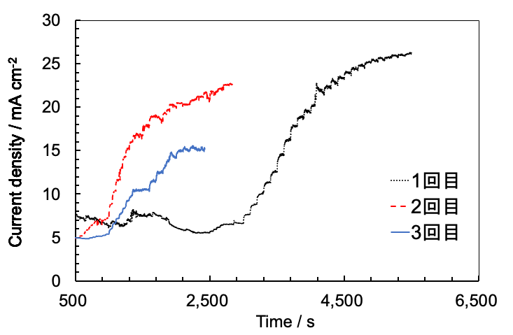
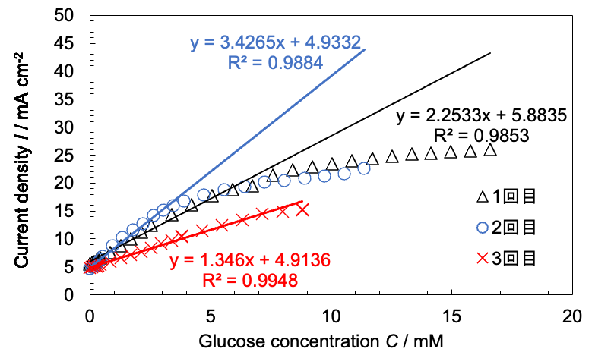
Result
繰り返し測定回数 | 線形範囲 (mM) | 感度(mA mM⁻¹ cm⁻²) | 決定係数 R²
1回目 | 0~6.73 | 2.2533 | 0.9853
2回目 | 0~3.46 | 3.4265 | 0.9884
3回目 | 0~7.98 | 1.3460 | 0.9948
Notes:
また、グルコース滴下後に電流密度が低下し続ける反応は見られなかった。測定3回目の線形範囲は、複数回測定の中では一番広いが、感度は一番低い結果となった。測定回数2回目が1回目に比べて感度がわずかに高かったが、3回目の感度は低下した。まだ複数回の測定での安定性は課題であるが、ニッケル水酸化物ナノシート固定電極によりグルコース酸化が可能であることが示された。

Slide 14
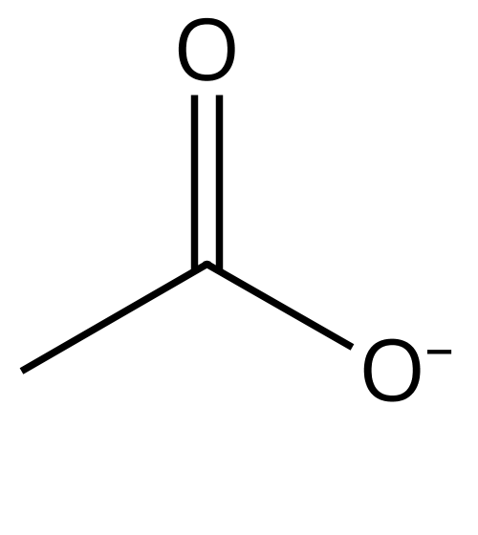
Experimental
酢酸ニッケルから塩基性酢酸ニッケル塩の合成
塩基性酢酸ニッケル塩の層間隔をイオン交換により拡大
2Ni(CH₃COO)₂・4H₂O$\vec{ EtOH }$ Ni₂(OH)₃(CH₃COO)・H₂O + 3CH₃COOH
Ni(OH)₃(CH₃COO)・H₂O
Ni(OH)₃(CH₃(CH₂)₁₁C₆H₄SO₃)・H₂O
NaDBS aq.
室温 1日
Acetate ion
DBS(Dodecylbenzene sulfonate)
3〜4 Å
22〜23 Å
Notes:
実験手順です。
まず、ニッケル水酸化物ナノシートの合成を行います。
はじめに、酢酸ニッケル四水和物にエタノールと水を順番に加え、110度で加熱還流を行い遠心分離により、層状水酸化物である塩基性酢酸ニッケル塩の合成を行いました。
次に、先ほど合成した塩基性酢酸ニッケル塩をドデシルベンゼンスルホン酸ナトリウムを溶かした水溶液中にて一晩放置し、塩基性酢酸ニッケル塩の酢酸部分をドデシルベンゼンスルホン酸にイオン交換させ、層状化合物の層間を拡大させました。

Slide 15
サイクリックボルタンメトリー(CV)
クロノアンペロメトリ
対極
白金線
対極
白金線
参照極
Ag/AgCl 電極
参照極
Ag/AgCl 電極
作用極
作用極
0.1 M NaOH
0.1 M NaOH
スターラーピース
で撹拌
グルコース(0.7 mM)

Slide 16
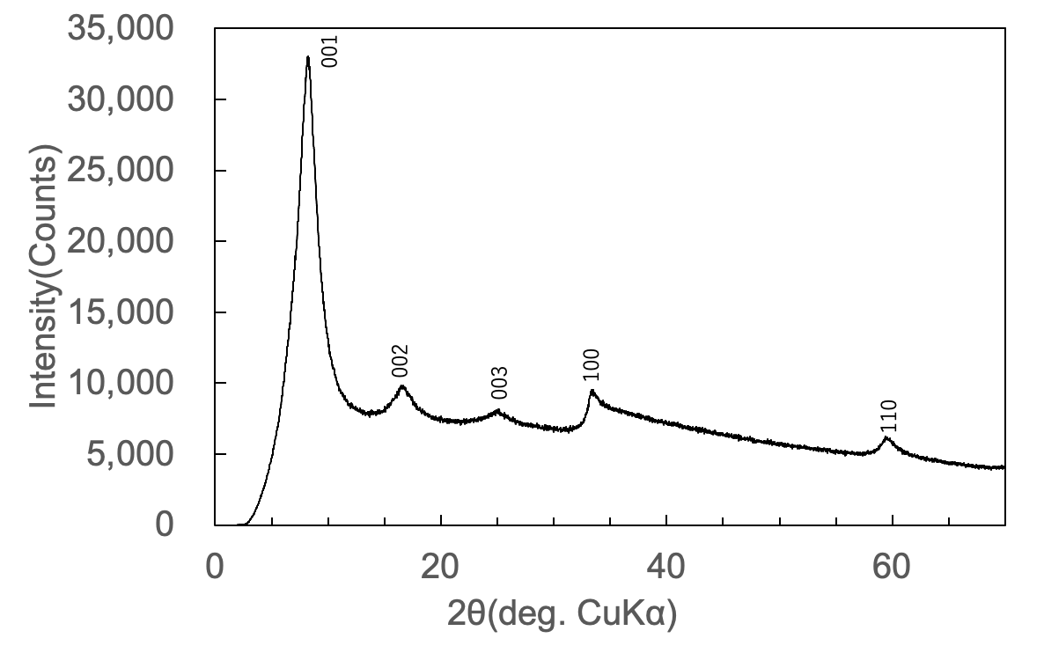
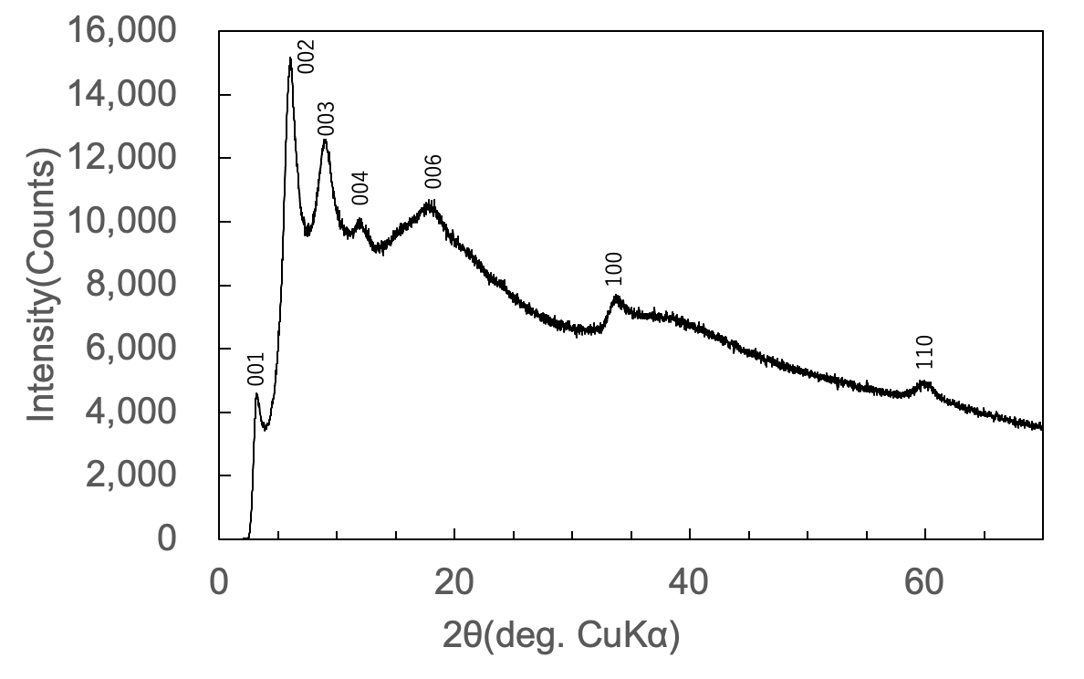
層状塩基性酢酸塩のXRD
イオン交換後のニッケル層状水酸化物のXRD
Notes:
これが、ドデシルベンゼンスルホン酸ナトリウムで、このドデシルベンゼンスルホン酸基を以降DBSと略します。
先ほど合成した層状塩基性酢酸塩をドデシルベンゼンスルホン酸ナトリウムを溶かした水溶液中にて一晩放置し、酢酸イオンをドデシルベンゼンスルホン酸イオンに交換し、単層剥離できる層状水酸化物を得ることができました。
下2つの図はそれぞれXRDの結果です。
XRD結果から、層状塩基性酢酸塩の層間が10.92 Å、イオン交換後のニッケル層状水酸化物は、層間が29.8 Åであり、イオン交換前と20 Åほど拡大されていることが確認できました。
20 ÅはDBS長辺の長さと一致しており、層状塩基性酢酸塩の層間がDBSにより拡大されていることが確認できました。

Slide 17
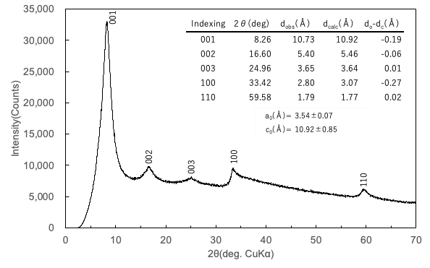
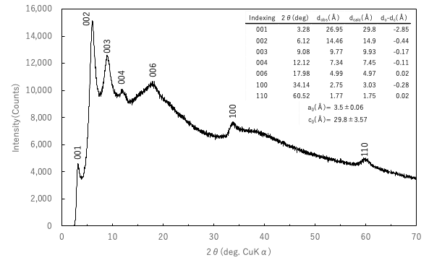
2. 塩基性酢酸ニッケル塩の層間隔をイオン交換により拡大
Y
イオン交換
X
22〜23 Å
Z
ドデシルベンゼンスルホン酸ナトリウム
(DBS-Na)
220415Ni_OH_OAc
220415Ni_OH_DS
層状塩基性酢酸塩のXRD
イオン交換後のニッケル層状水酸化物のXRD
Notes:
これが、ドデシルベンゼンスルホン酸ナトリウムで、このドデシルベンゼンスルホン酸基を以降DBSと略します。
先ほど合成した層状塩基性酢酸塩をドデシルベンゼンスルホン酸ナトリウムを溶かした水溶液中にて一晩放置し、酢酸イオンをドデシルベンゼンスルホン酸イオンに交換し、単層剥離できる層状水酸化物を得ることができました。
下2つの図はそれぞれXRDの結果です。
XRD結果から、層状塩基性酢酸塩の層間が10.92 Å、イオン交換後のニッケル層状水酸化物は、層間が29.8 Åであり、イオン交換前と20 Åほど拡大されていることが確認できました。
20 ÅはDBS長辺の長さと一致しており、層状塩基性酢酸塩の層間がDBSにより拡大されていることが確認できました。

